Slide 1
Weekly Report
Jibeom Kim

Slide 2
Weekly Report
Summary of this week’s work
Work
Conclusion
Action Item

Slide 3
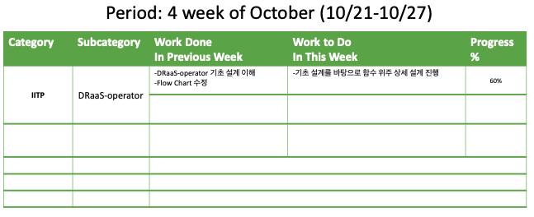
Weekly Report

Slide 4
Summary of this Week’s work
DRaaS-operator 기초 설계 이해
Flow Chart

Slide 5
DRaas CR
이벤트 수신
DRaaS operator는 DRaaS CR을 Kubernetes API Server를 통해 Watch하고 있다.
ReplicationInfo CR은 DRaaS CR을 이용해 만들어졌기 때문에 DRaaS CR 변경사항에 포함된다.
DRaaS CR에 대한 이벤트가 수신되면 Reconcile이 호출된다.
Request는 DRaaS CR에 대한 Name space name이 호출된다.
Reconcile 호출
없으면
Reconcile 종료
Reconcile.Get() 호출
DRaaS CR 검색
있으면
없으면
Reconcile 종료
Reconcile.Get() 호출
ProtectionGroupInfo CR 검색
없으면 생성
있으면
있으면 update
Reconcile.List() 호출
RepllicationInfo CR 검색
FC-DR-51101
Reconciler.createReplicationInfo() 호출
FC-DR-51102
Reconciler.updateReplicationInfo() 호출

Slide 6
DRaas CR
이벤트 수신
Name space name에 해당하는 DRaaS CR을 Kubernetes API Server에 요청하여 DRaaS CR이 있다면 ProtectionGroupInfo CR에 대해 검색하고 없다면 Reconcile이 종료된다.
Name space name에 해당하는 DRaaS CR의 Owner Reference인 ProtectionGroupInfo CR을 Kubernetes API Server에 요청하여 검색한다. ProtectionGroupInfo CR이 있다면 ReplicationInfo CR에 대해 검색하고 없다면 Reconcile이 종료된다.
Reconcile 호출
없으면
Reconcile 종료
Reconcile.Get() 호출
DRaaS CR 검색
있으면
없으면
Reconcile 종료
Reconcile.Get() 호출
ProtectionGroupInfo CR 검색
있으면
없으면 생성
Reconcile.List() 호출
RepllicationInfo CR 검색
있으면 update
FC-DR-51101
Reconciler.createReplicationInfo() 호출
FC-DR-51102
Reconciler.updateReplicationInfo() 호출

Slide 7
DRaas CR
이벤트 수신
Reconcile 호출
ReplicationInfo CR을 검색하여 없다면 Create을 호출하고 있다면 Update를 호출한다.
없으면
Reconcile 종료
Reconcile.Get() 호출
DRaaS CR 검색
있으면
없으면
Reconcile 종료
Reconcile.Get() 호출
ProtectionGroupInfo CR 검색
있으면
없으면 생성
Reconcile.List() 호출
RepllicationInfo CR 검색
있으면 update
FC-DR-51101
Reconciler.createReplicationInfo() 호출
FC-DR-51102
Reconciler.updateReplicationInfo() 호출

Slide 8
DRaas CR
이벤트 수신
Reconcile 호출
없으면
Reconcile 종료
Reconcile.Get() 호출
DRaaS CR 검색
있으면
없으면
Reconcile 종료
Reconcile.Get() 호출
ProtectionGroupInfo CR 검색
있으면
없으면 생성
Reconcile.List() 호출
RepllicationInfo CR 검색
있으면 update
FC-DR-51101
Reconciler.createReplicationInfo() 호출
FC-DR-51102
Reconciler.updateReplicationInfo() 호출

Slide 9
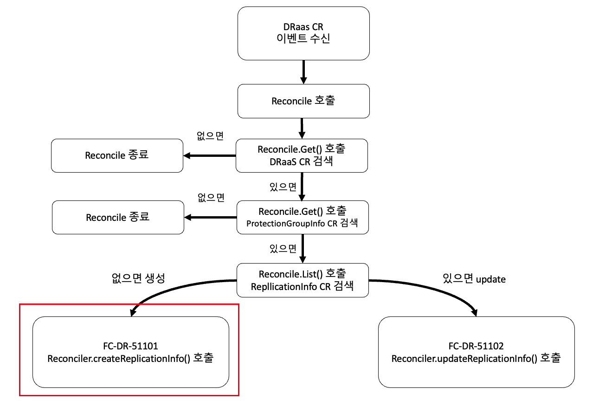
FC-DR-51101
Reconciler.createReplicationInfo() 호출
ProtectionGroupInfo CR의 정보 요청
ProtectionGroupInfo CR의 정보로 Volume, VolumeSnapshot, Image 데이터를 포함한 ReplicationInfo CR 객체 생성
Reconciler.Create() 호출
객체를 인수로 데이터를 CDM-Cloud-Storage로 복제하는 ReplicationInfo CR 생성

Slide 10
DRaas CR
이벤트 수신
Reconcile 호출
없으면
Reconcile 종료
Reconcile.Get() 호출
DRaaS CR 검색
있으면
없으면
Reconcile 종료
Reconcile.Get() 호출
ProtectionGroupInfo CR 검색
있으면
없으면 생성
Reconcile.List() 호출
RepllicationInfo CR 검색
있으면 update
FC-DR-51101
Reconciler.createReplicationInfo() 호출
FC-DR-51102
Reconciler.updateReplicationInfo() 호출

Slide 11
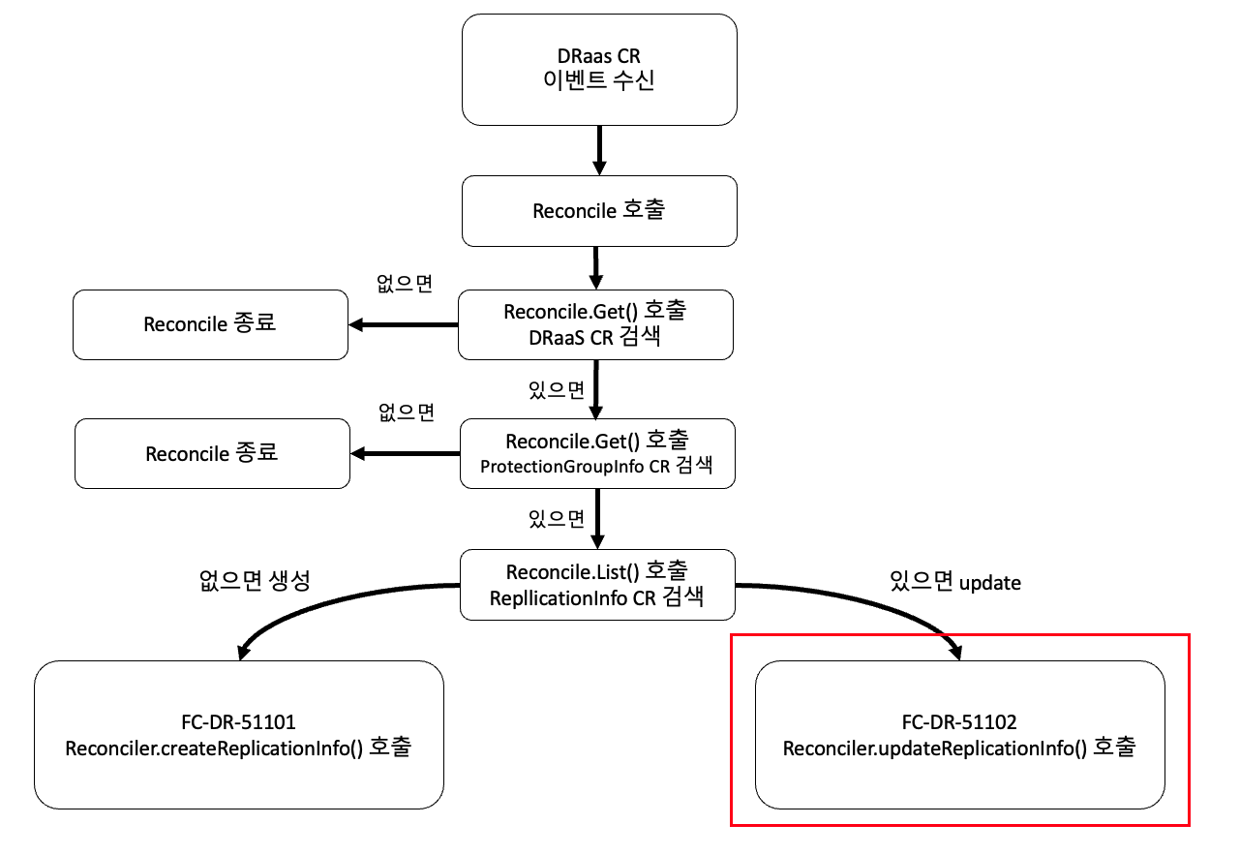
FC-DR-51102
Reconciler.updateReplicationInfo() 호출
ProtectionGroupInfo CR의 정보 요청
ProtectionGroupInfo CR의 정보로 ReplicationInfo CR 객체 update
Reconciler.Update() 호출
객체를 인수로 ReplicationInfo CR update

Slide 12
Conclusion
Flow Chart를 통해 Reconcile Flow 확인
DRaaS-operator 기초설계를 이해하여 상세설계 진행 예정

Slide 13
Action Item
이해한 기초 설계를 바탕으로 함수 위주 상세 설계 진행
슈도 코드를 통해 상세 설계

